Slide 1



AI

Slide 2
Outline
La sfida
Training del modello
Nasce Genefood AI
Risultati e demo

Slide 3
La sfida
Creare una nuova versione di GeneFood, che sfrutti al meglio le potenzialità di AI:
Piani alimentari estremamente personalizzati (unicità)
Indicazioni aggiuntive scientificamente solide (creatività)
"Intelligenza" auto-aggiornante che segua la rapida evoluzione delle AI commerciali
Facilità d'uso
Costi contenuti

Slide 4
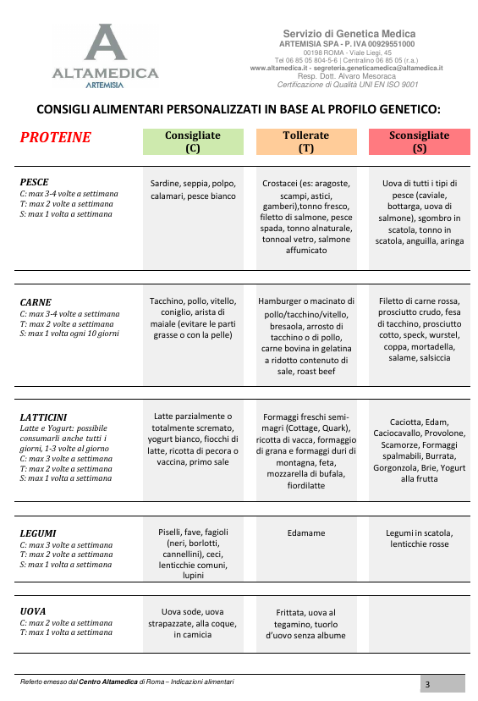
Training del modello
Un modello AI non può essere allenato con dei file Word o con PDF, ma solo con testo codificato
Non può ricevere troppe informazioni per limiti tecnici (max 40mila sillabe/richiesta, risposta compresa)
Non può rispondere con un file Word o un PDF ben formattati (limiti tecnici + costi), ma performa bene solo con testo.

Slide 5
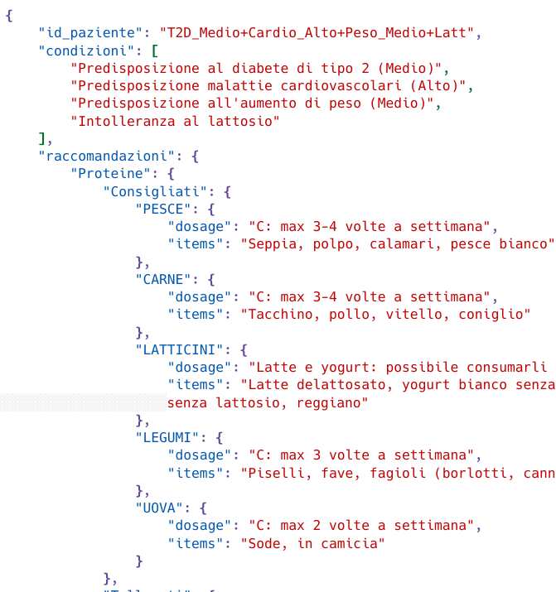
Training del modello
Un modello AI non può essere allenato con dei file Word o con PDF, ma solo con testo codificato
Non può ricevere troppe informazioni per limiti tecnici (max ~40mila sillabe/richiesta, risposta compresa)
Non può rispondere con un file Word o un PDF ben formattati (limiti tecnici + costi), ma performa bene solo con testo.

Slide 6


Training del modello
Un modello AI non può essere allenato con dei file Word o co PDF, ma solo con testo codificato
Non può ricevere troppe informazioni per limiti tecnici (max ~40mila sillabe/richiesta, risposta compresa)
Non può rispondere con un file Word o un PDF ben formattati (limiti tecnici + costi), ma performa bene solo con testo.
SmartFilter!
Per ogni paziente, filtra la conoscenza relativa a pazienti simili a lui/lei
Richieste ridotte da 128mila sillabe a 18mila, senza invio di dati sensibili

Slide 7
Training del modello
Un modello AI non può essere allenato con dei file Word o co PDF, ma solo con testo codificato
Non può ricevere troppe informazioni per limiti tecnici (max ~40mila sillabe/richiesta, risposta compresa)
Non può rispondere con un file Word o un PDF ben formattati (limiti tecnici + costi), ma performa bene solo con testo.
Creato un formattatore "intelligente" (SmartFormat) in Python, che riempie un template Word con il testo semplice generato da AI

Slide 8
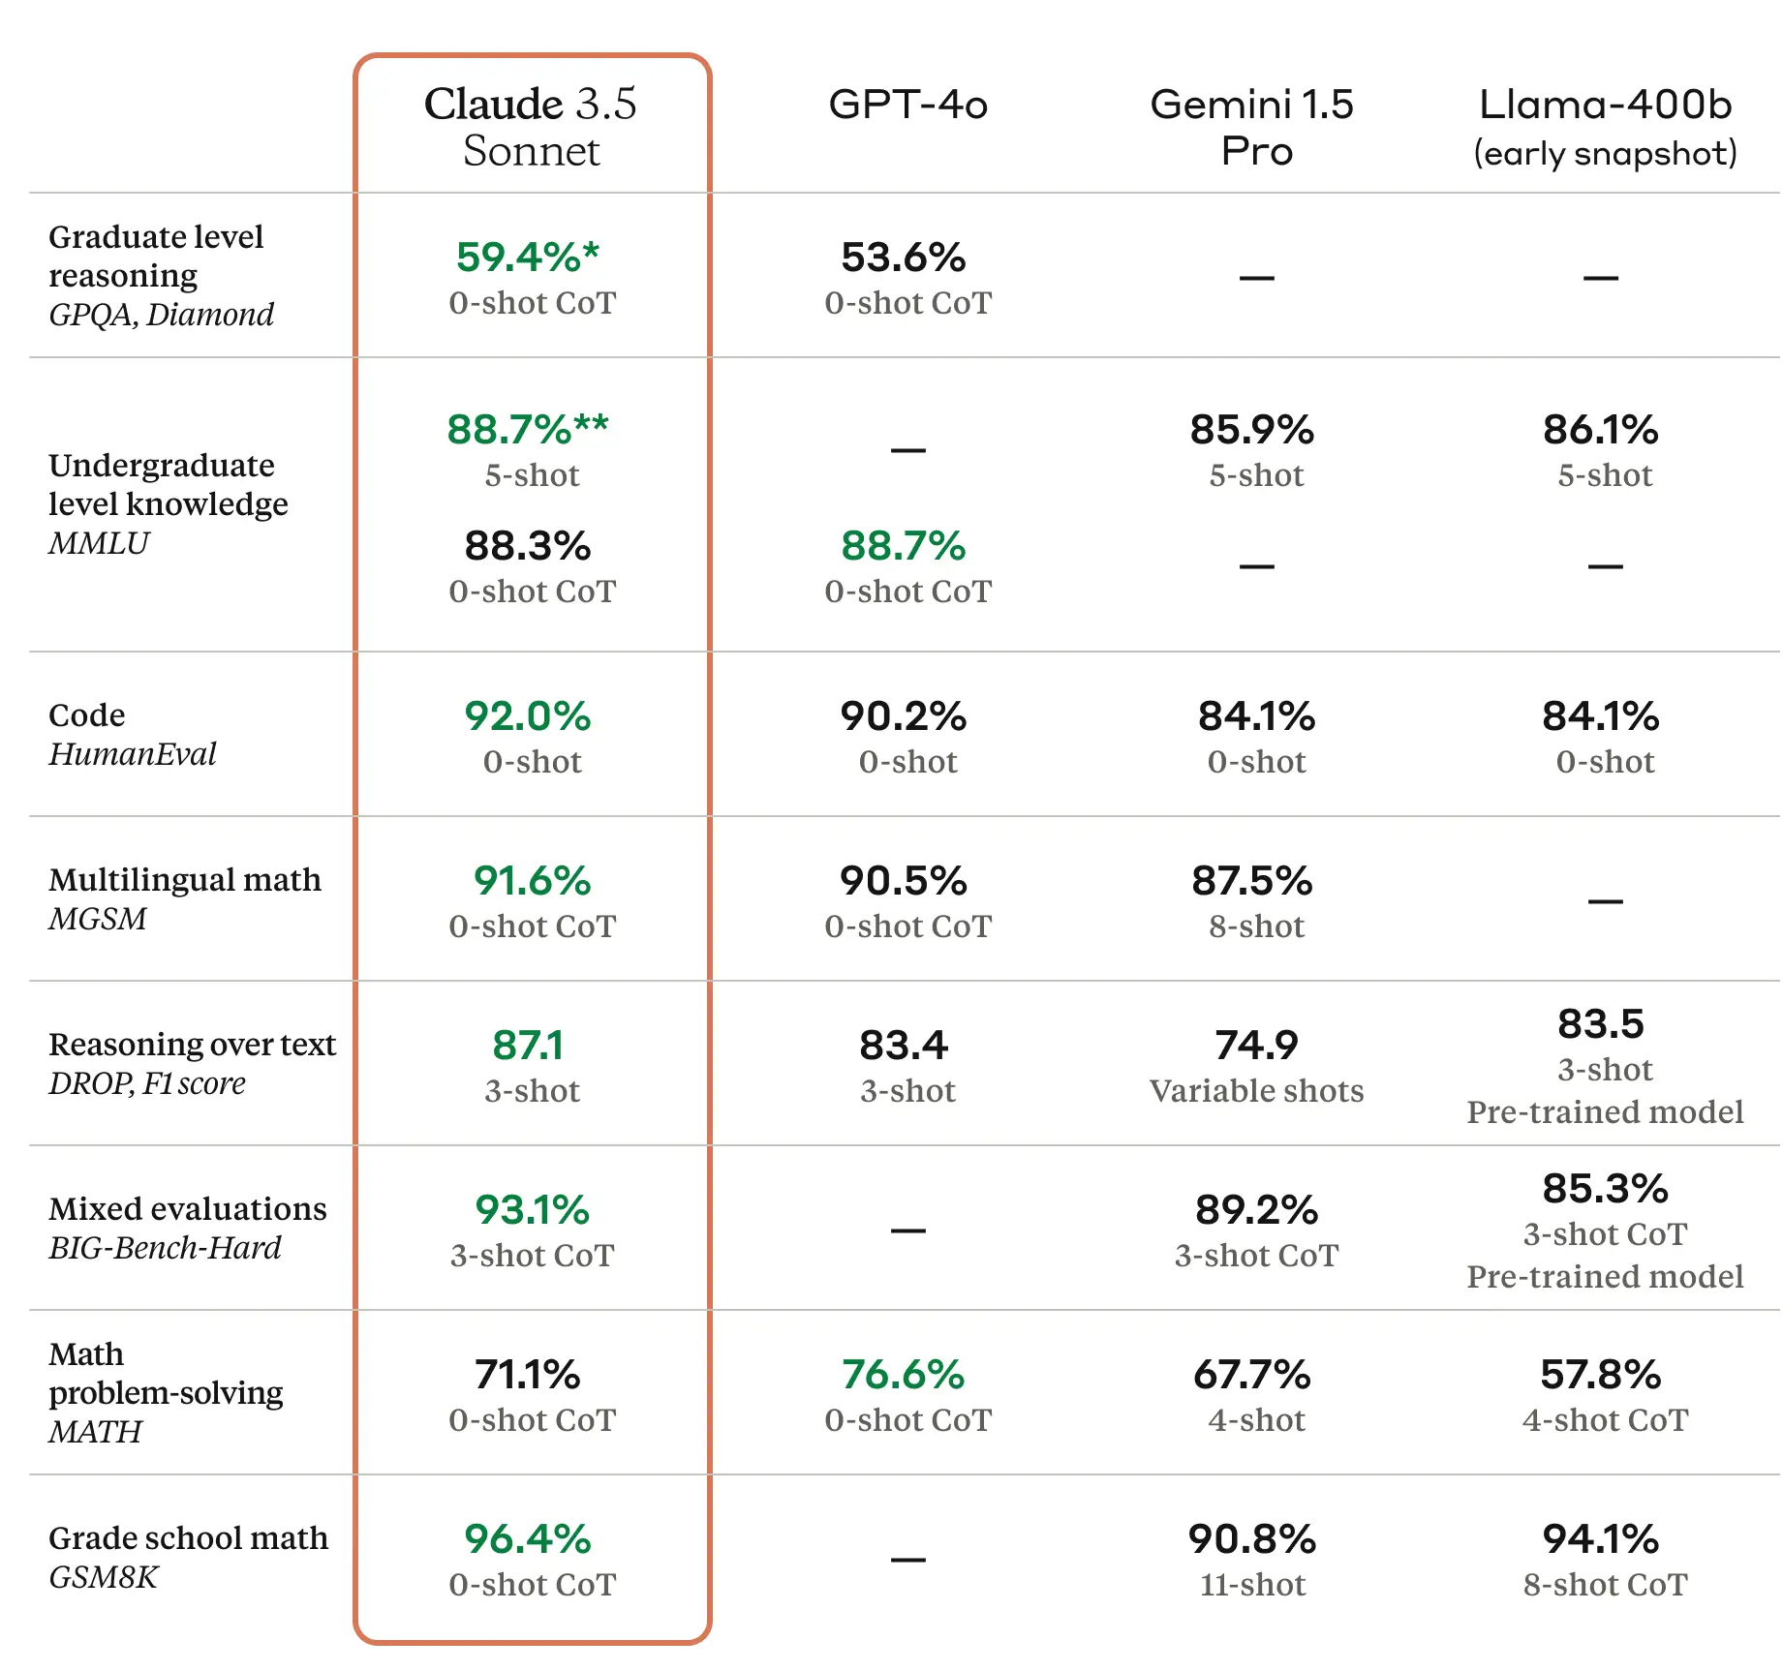
GeneFood AI
La "creatività" del modello è regolabile
Il modello si evolverà automaticamente ad ogni rilascio di aggiornamenti
Cambiare modello (Google Gemini, OpenAI...) sarà facile se necessario
La privacy e’ garantita

Slide 9

GeneFood AI
La "creatività" del modello è regolabile
Il modello si evolverà automaticamente ad ogni rilascio di aggiornamenti
Cambiare modello (Google Gemini, OpenAI...) sarà facile se necessario
La privacy e’ garantita

Slide 10
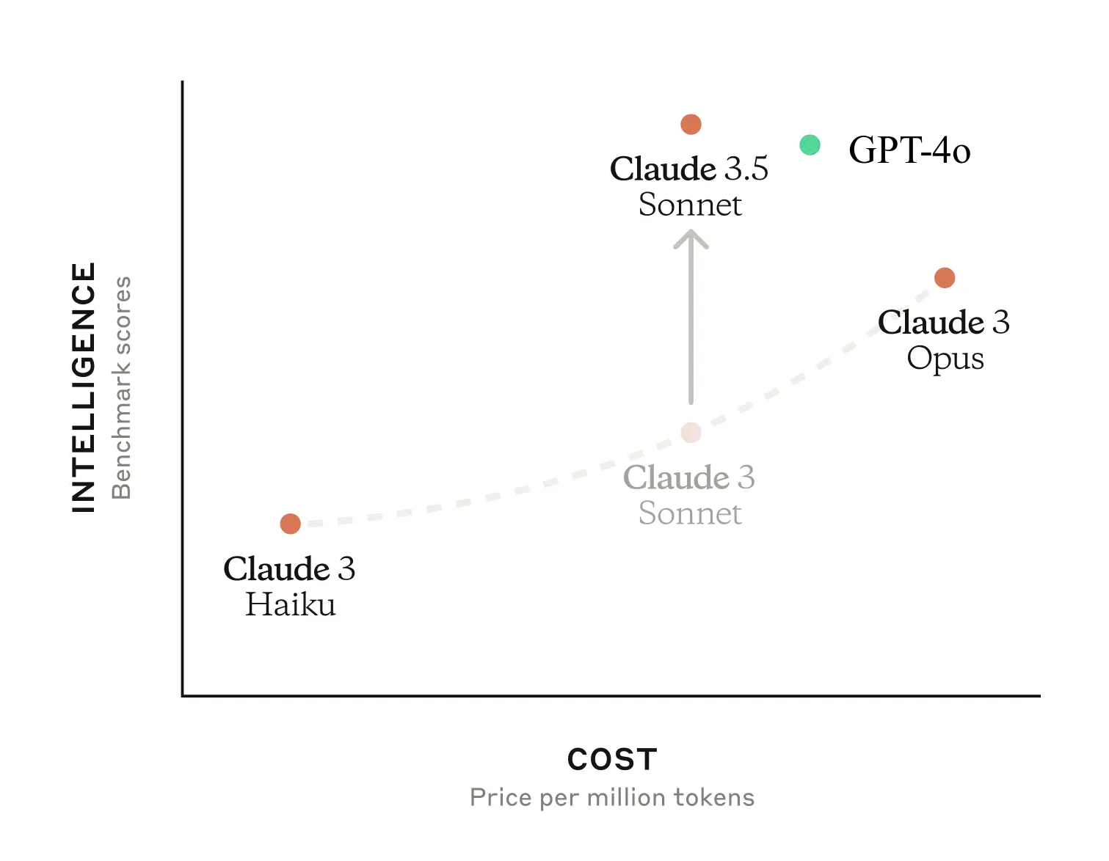
GeneFood AI
SmartFilter + SmartFormat
=
Costo per report:
~12¢

